Slide 1
ИЗБИРАТЕЛЬНОЕ ПРАВО.
ИЗБИРАТЕЛЬНЫЙ ПРОЦЕСС.
Автор:
Гашин В. В.

Slide 2
Статья 3 Конституции РФ
«Никто не может при-сваивать власть в Российской Федерации. Захват власти или при-своение властных полно-мочий преследуются по федеральному закону»

Slide 3
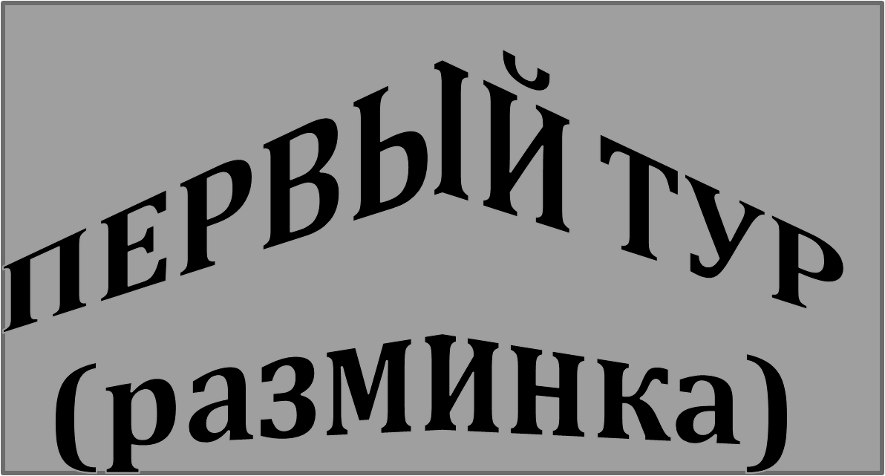

Slide 4
Вопросы для первого тура:
КОМАНДА «А»
1. С какого возраста гражданин РФ получает право избирать?
2. Есть ли в законодательстве РФ какие-либо ограничения избирательного права?
3. Фамилия спикера ГД РФ?
4. Что такое референдум?
5. Когда в России пройдут выборы депутатов ГД РФ?

Slide 5
Вопросы для первого тура:
КОМАНДА «Б»
1. С какого возраста гражданин РФ получает право быть избранным?
2. Назовите законы регулирующие порядок проведения выборов в РФ?
3. Фамилия вице-спикера ГД?
4. На сколько сроков может избираться депутат Госдумы?
5. В каком году в России пройдут выборы президента?

Slide 6
ВТОРОЙ ТУР
(«Домашнее задание»)
Команда «А» - подготовиться и охарактеризовать стадии избирательного процесса.
Команда «Б» - подготовиться и охарактеризовать принципы избирательного права.

Slide 7
ТРЕТИЙ ТУР
(«дальше, дальше, дальше…»)
Вопросы для команды «А»
10. Может ли политическая партия выдвинуть в составе своего федерального списка в качестве кандидата в депутаты гражданина РФ, не являющегося членом данной партии?
3. Могут ли граждане РФ имеющие право голоса и находящиеся вне пределов своего избирательного участка (в командировке, на отдыхе и т. п.) проголосовать на другом избирательном участке?
6. Лицо, избранное избирателями соответствующего избирательного округа в представительный орган государственной власти или в представительный орган муниципального образования на основе всеобщего равного и прямого избирательного права при тайном голосовании.
11. Что в ФЗ понимается под «деятельностью, осуществляемой в период избирательной кампании и имеющей целью побудить … избирателей голосовать за федеральный список кандидатов или против него…»?
7. Может ли гражданин РФ находящийся в местах лишения свободы по решению суда быть избранным депутатом ГД?
12. Из каких средств происходит финансирование мероприятий, связанных с проведением и подготовкой выборов депутатов ГД РФ?
9. В какой срок до начала выборов должно быть принято решение о дате проведения выборов?
8. Кто в РФ принимает решение о дате назначения выборов?
5. Какие избирательные системы вы знаете?
2. Назовите максимальную цифру избирателей, которые могут быть зарегистрированы на территории одного избирательного участка?
1. Сколько человек входит в состав Центральной Избирательной Комиссии?
13. Каков порог прохода политической партии в ГД?
4. Могут ли (во время выборов) на избирательном участке находиться наблюдатели от политических партий?
14. Что такое референдум?

Slide 8
ТРЕТИЙ ТУР
(«дальше, дальше, дальше…»)
Вопросы для команды «Б»
8. Могут ли какие-либо политические партии выдвинуть федеральный список для регистрации кандидатов не подкрепленный избирательным залогом или подписными листами?
13. Форма прямого волеизъявления граждан РФ по наиболее важным вопросам государственного и местного значения в целях принятия решений, осуществляемого посредством голосования граждан РФ.
12. Сколько может быть образовано избирательных участков на территории нашего села?
11. Предусмотрен ли действующим законодательством порог явки избирателей на выборы в ГД РФ?
14. Кому передается депутатский мандат в случае досрочного прекращения полномочий депутата ГД?
7. Кто и как принимает решение о выдвижении федеральных списков кандидатов в депутаты ГД РФ?
1. Сколько депутатов избирается в ГД РФ?
2. Могут ли принимать участие в голосовании - лица, подозреваемые или обвиняемые в совершении преступления?
4. В какой статье Конституции говорится о праве граждан РФ на участие в управлении делами государства?
10. Какая избирательная система действовала в России на выборах депутатов в 2003 году?
6. По какой избирательной системе будет избрана ГД 4 декабря?
9. Возможен ли в России однопартийный парламент?
3. Каким образом формируется ЦИК РФ?
5. Кто возглавляет Центризбирком РФ?

Slide 9
ЧЕТВЕРТЫЙ ТУР
(«СИТУАТИВНЫЕ ЗАДАЧИ»)
ВНИМАНИЕ НА ЭКРАН!!!

Slide 10
«Голосуй за человека, который обещает меньше всех, будешь меньше всех разочарован». (Барух.)
«Неосведомленность одного избирателя в демократическом обществе наносит ущерб безопасности всех». (Джон Кеннеди.)

